Slide 1
2. 화일 저장 장치
3. 입출력제어

Slide 2
❖ 화일 저장 장치의 특성
저장 장치 (storage device)
  저장 매체
  매체에 데이타를 저장하고 검색하기 위한 장치
저장 매체 (storage medium)
  소멸성(volatile) vs 비소멸성(nonvolatile)
접근 장치 (access mechanism)
  데이타를 판독하거나 기록하는 방법

Slide 3
❖ 화일 저장 장치의 특성
저장 장치 (storage device)
  저장 매체
  매체에 데이타를 저장하고 검색하기 위한 장치
저장 매체 (storage medium)
  소멸성(volatile) vs 비소멸성(nonvolatile)
접근 장치 (access mechanism)
  데이타를 판독하거나 기록하는 방법

Slide 4
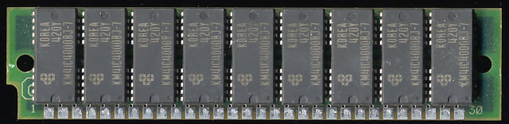
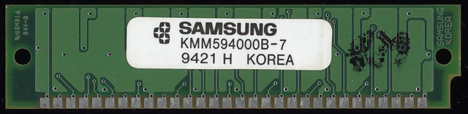
▶ 저장 장치 (memory, storage)
i) 1차 저장 장치(primary storage)
1. 메인 메모리(main memory)
  내용 접근 시간은 일정하고 빠름
  프로그램/데이타 처리 위한 작업 공간
  대한민국이 최고의 기술 보유

Slide 5
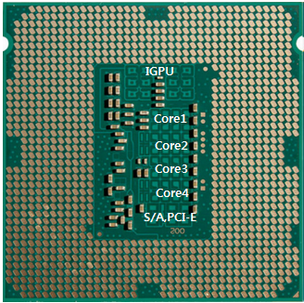
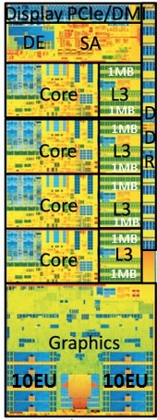
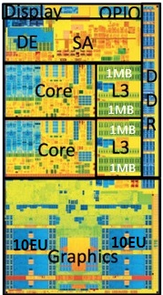
▶ 저장 장치 (memory, storage)
2. 캐시 메모리(cache memory)
  메인 메모리 성능 향상 목적. 대기메모리라고도 함.
  SRAM을 사용하며 단가가 높아 소용량
  L1(CPU 내부), L2(CPU다이), L3(메인보드)로 구분하며, L1이 가장 빠름
  최근 L3까지 CPU 내부에 장착된 제품도 나오고 있음.
  다음은 인텔 CPU 다이맵(쿼드코어, 듀얼코어)

Slide 6
▶ 저장 장치 (memory, storage)
i) 2차 저장 장치(secondary storage)
1. 자기 디스크(main memory)
  내용 접근 시간이 느림
  용량이 크고 싸서 주로 화일 저장에 쓰임
  저장된 데이타는 메인 메모리를 거쳐 CPU에 의해 처리
2. 광 디스크, 자기 테이프 등

Slide 7
❖ 저장 장치의 유형
캐시 메모리(Cache memory)
  가장 빠르고 가장 비싼 저장장치
  SRAM(static random access memory)
메인 메모리(Main memory)
  프로그램 실행과 이에 필요한 데이타 유지 공간
  DRAM(dynamic random access memory)
  저용량, 소멸성 (데이타 저장에는 부적합)

Slide 8
❖ 저장 장치의 유형
플래시 메모리(Flash memory)
  고밀도, 고성능 메모리로서 비소멸성
  메인 메모리와 비슷한 접근 속도
  재기록시 한 블록 전체를 동시에 지우고 기록해야 함
자기 디스크(magnetic disk)
  데이타 저장 장치의 주 매체
  데이타 처리와 기록은 메인 메모리를 거쳐야 함
  고용량과 비 소멸성

Slide 9
❖ 저장 장치의 유형
광 디스크(Optical disk)
  광학적으로 저장, 레이저로 판독
  용량이 크고 보존 기간이 길다
  DVD(digital video disk)
자기 테이프(magnetic tape)
  데이타의 백업과 보존을 위한 저장매체
  순차 접근 저장 장치
  테이프 쥬크 박스 (대용량 데이타 저장 가능)

Slide 10
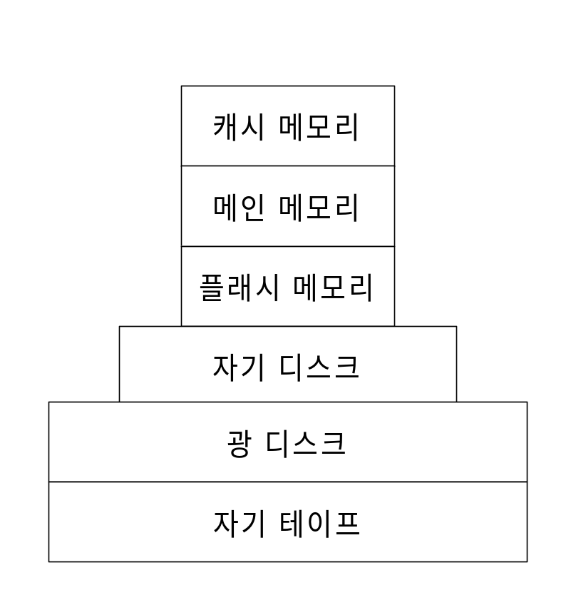
❖ 저장 장치의 계층
고
저
(a) 비용
(b) 접근 속도
저
고

Slide 11
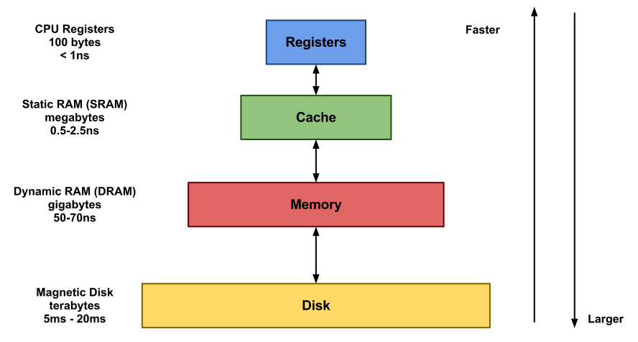
❖ 저장 장치의 계층

Slide 12
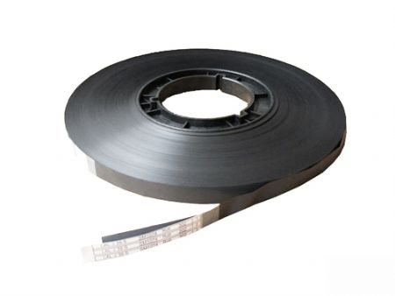
1.자기 테이프 (Magnetic Tape)
자기 테이프 의 특징
  1898년 덴마크의 Valdemar Poulsen이 발명
  음성신호 저장용으로 사용
  1940년대 후반부터 컴퓨터에 이용
  가격이 싸며 가격에 비하여 신뢰도 매우 높음
  자화 방향에 따라 0과 1로 구분
  길이 는 300~3,600피트
  폭은 ½인치, ¼인치
  최근 50TB 이상의 테이프도 생산되고 있음.
  구글의 연간 테이프 사용량 : 120만TB (1.2EB, 1EB=1,024PB)

Slide 13
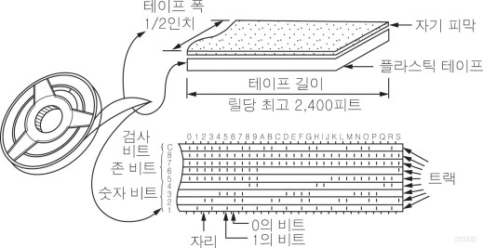
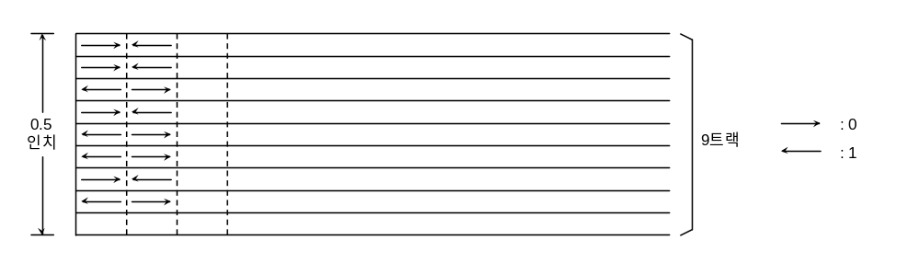
(1) 자기 테이프 저장 장치 구조
자기 테이프 구조

Slide 14
(2) 데이타 표현과 기록 밀도
데이타 표현
  자화된 방향에 따라 0/1의 값
  기록 : 충전된 코일에 의해 자화
  판독 : 자화가 코일에 전류를 유도하여 감지
기록 밀도
  1인치당 비트수(bpi : bits per inch)
  1바이트 : 한 컬럼에 평행적으로 기록할 수 있 는 여러 개의 비트로 이루어진 단위, 보통 8비트
  9트랙 테이프 : 8트랙의 데이타 + 1트랙의 오류 제어 비트(parity bit)
  1,600bpi, 6,250bpi, 30,000bpi(최근)

Slide 15
(3) 패리티와 오류 제어
패리티
  홀수 패리티(odd parity) / 짝수 패리티(even parity)
  홀수 개의 비트가 잘못되었을 때만 오류 발견
  오류가 난 비트의 위치 알 수 없음
두 방향 패리티 검사 : 패리티의 단점 보완
  수직 패리티(vertical parity) : 컬럼(바이트) 검사
  수평 패리티(longitudinal parity) : 한 블럭의 트랙별 패리티 계산 블럭의 마지막에 기록

Slide 16
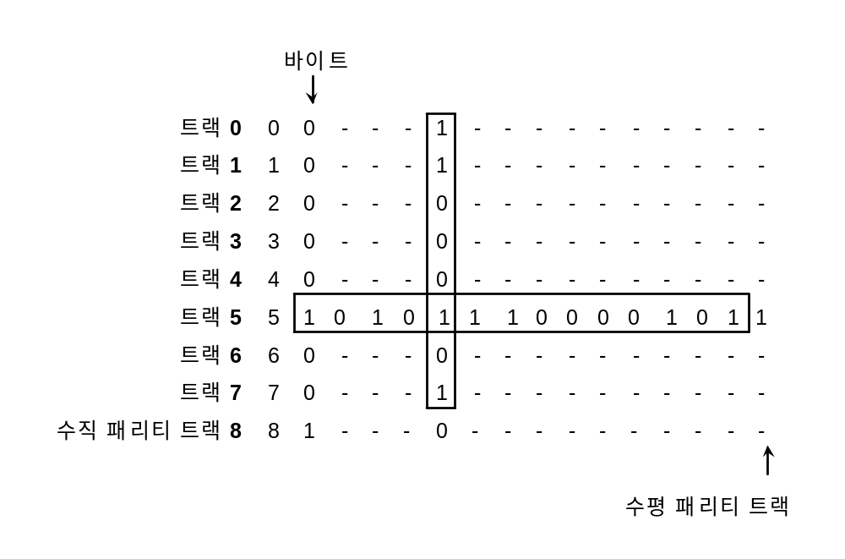
▶ 수직 패리티와 수평 패리티

Slide 17
(4) 테이프 용도
  대량 마스터 화일
  예비(back-up) 화일
  보존(archive) 화일
  ★테이프의 순차 접근 특성
    테이프를 사용하여 데이타 시스템을 설계하는데 중요한 고려사항

Slide 18
(5) 블록 (block)
  물리적 레코드(physical record)
  한번의 접근으로 주기억장치와 보조기억장치 사이에 데이타를 이동(입출력)시키는 최소 물리적 단위
  일반적으로 4 ∼ 20KB
블로킹 (blocking)
  여러 개의 논리적 레코드를 하나의 물리적 레코드 (블록)에 저장
IBG(Inter Block Gap) ≡ IRG(Inter Record Gap)
  가속 시간과 감속 시간 제공
  일반적으로 0.3 ∼ 0.75인치

Slide 19
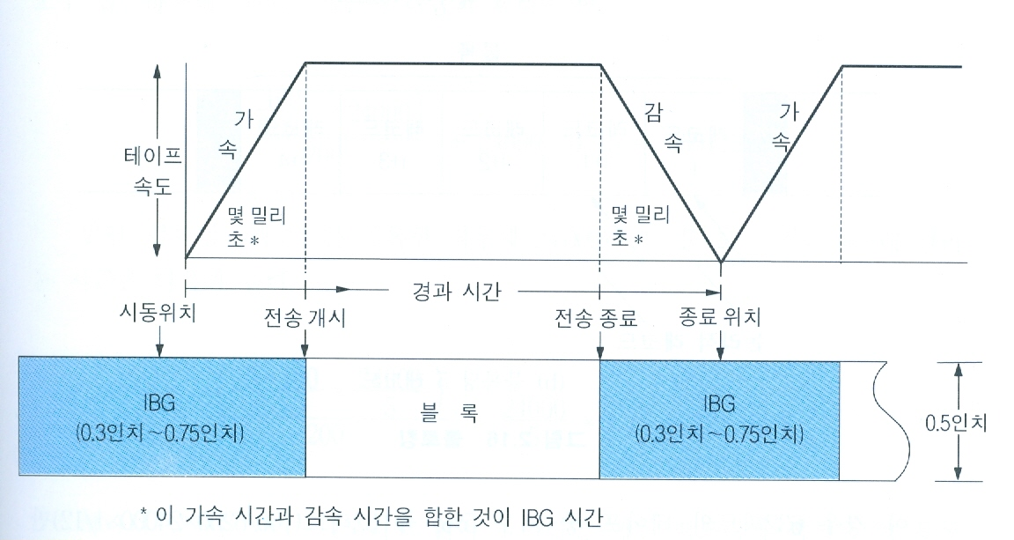
IBG와 블록

Slide 20
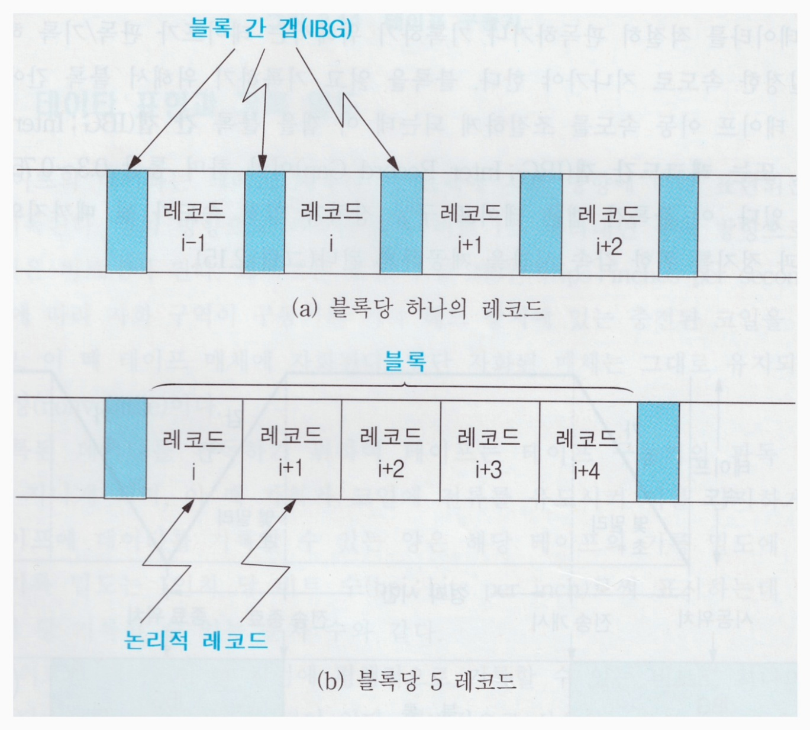
블러킹의 개념

Slide 21
(1)블로킹 인수 (blocking factor) : Bf
(1) 블로킹(blocking)
  기억공간과 I/O 효율을 위해 몇개의 논리적
  레코드를 하나의 물리적 레코드(블록)에 저장시키는 것
  블로킹 인수 (Bf)
  블로킹의 이점
    갭으로 인한 기억 공간의 낭비 감소
    I/O 시간의 감소
  블로킹의 단점
    주기억장치 내의 사용 공간 감소
    블록의 일부 처리 위해 블록 전체를 전송
Bf = ⎣B/R⎦
R : 레코드 크기 (fixed or variable)
B : 블록 크기

Slide 22
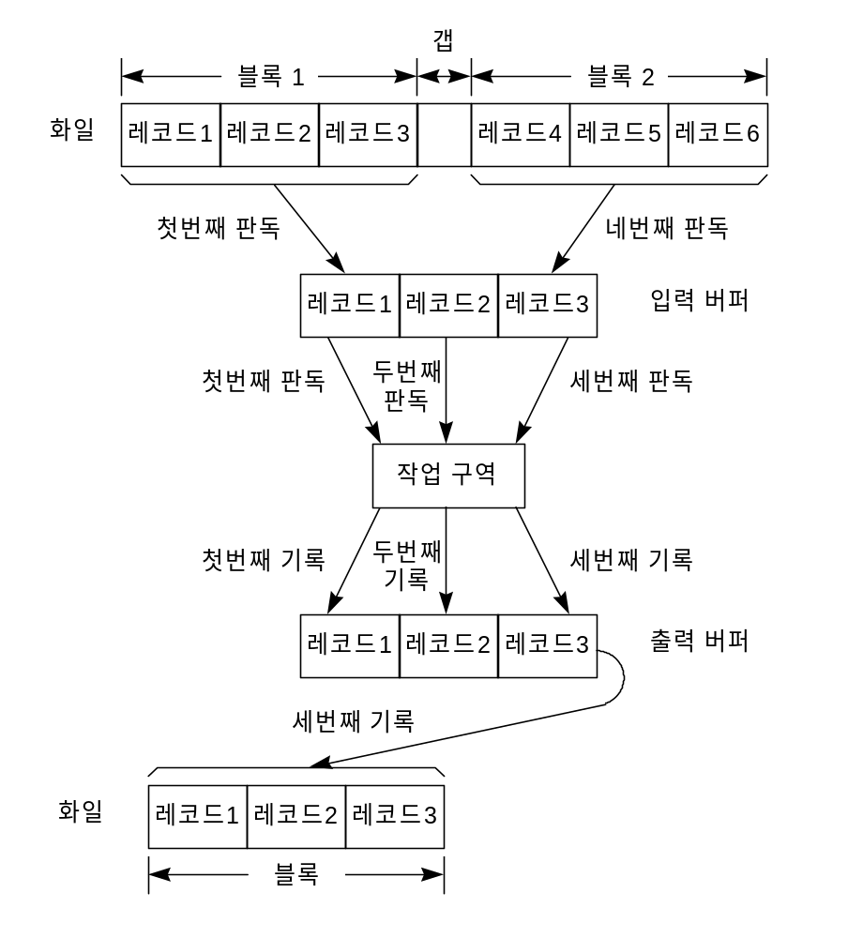
▶ 버퍼를 이용한 판독과 기록

Slide 23
▶ 블로킹 방법
i) 고정 길이 블로킹
  fixed length records
  fixed length block
ii) 신장된 가변 길이 블로킹
  variable length records
  → fixed length block (with spanning)
  ★ 신장(spanned) : 한 레코드가 인접한 몇개의 블록에 걸쳐 저장
iii) 비신장된 가변 길이 블로킹
  fixed or variable length records
  → fixed length block (with no spanning)

Slide 24
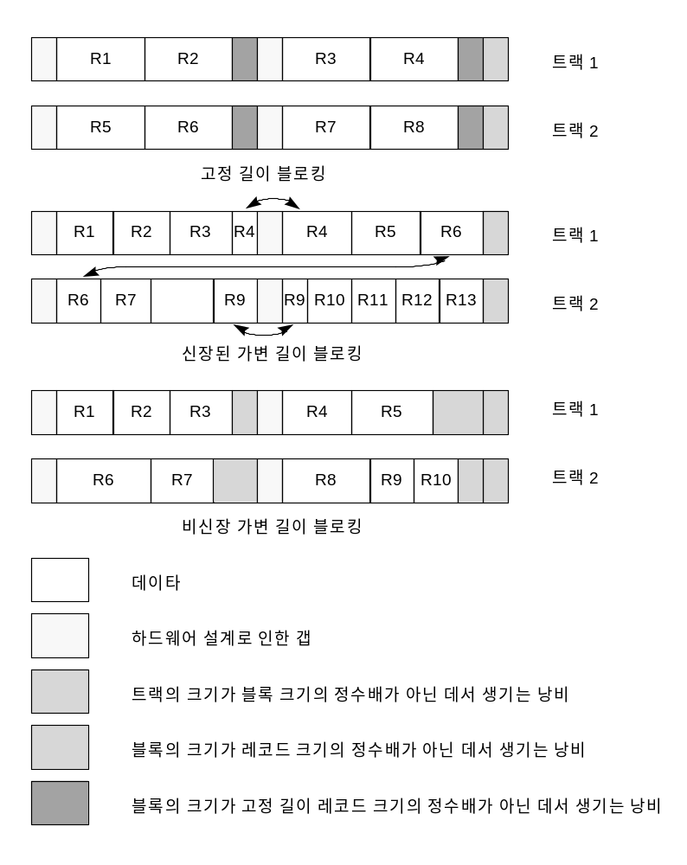

Slide 25
버퍼링
. 프로그램의 논리적 레코드에 대한 연산과 블록킹 사이의 문제를 조정하는 소프트웨어 인터페이스
. 버퍼링 인터페이스는 비블럭킹 루틴과 블록킹 루틴의 두가지가 있다.
- 블록킹 루틴 : 프로그램에서 논리적인 레코드를 쓸 때, 주기억장치 버퍼에 한 블록 단위로 모으는 인터페이스.
- 비 블록킹 루틴 : 버퍼에 읽어들인 한 블록내의 논리적인 레코드를 프로그램에 하나씩 전달하는 인터페이스
. 버퍼링 관련 연산
- 물리적 읽기 : 보조기억장치의 물리적 블록을 버퍼로 읽는 것
- 논리적 읽기 : 버퍼로부터 논리적 레코드를 읽는 것
- 논리적 쓰기 : 한 블록 크기의 버퍼에 논리적 레코드를 쓰는 것
- 물리적 쓰기 : 버퍼가 찼을 때 그 블록을 보조 기억 장치에 물리적으로 출력하는 것

Slide 26
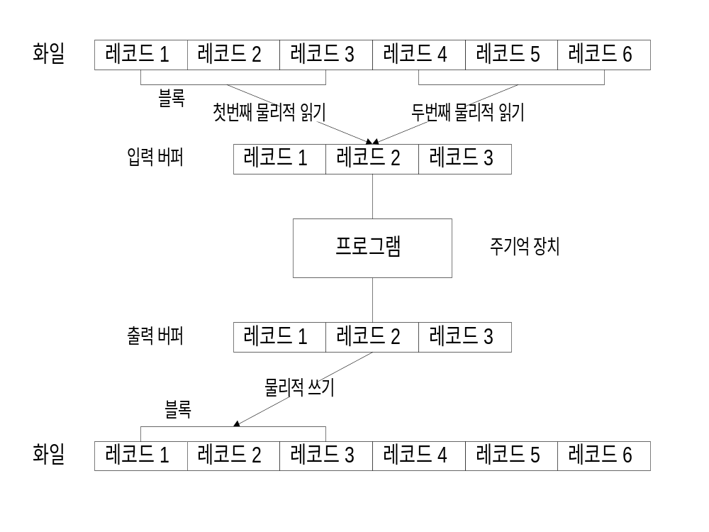
버퍼링 의 과정

Slide 27
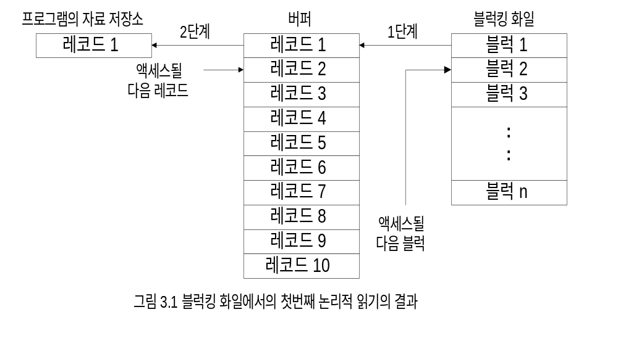
버퍼링 입력 예제 (블럭킹 인수가 10이라고 가정)
1) 프로그램의 첫 번째 입력시에 버퍼를 논리적으로 접근한다.
2) 버퍼가 비어 있으므로 파일로부터 하나의 블록을 주기억장치의 버
퍼로 읽어 들인후, 버퍼의 첫 레코드를 프로그램에 입력한다.

Slide 28
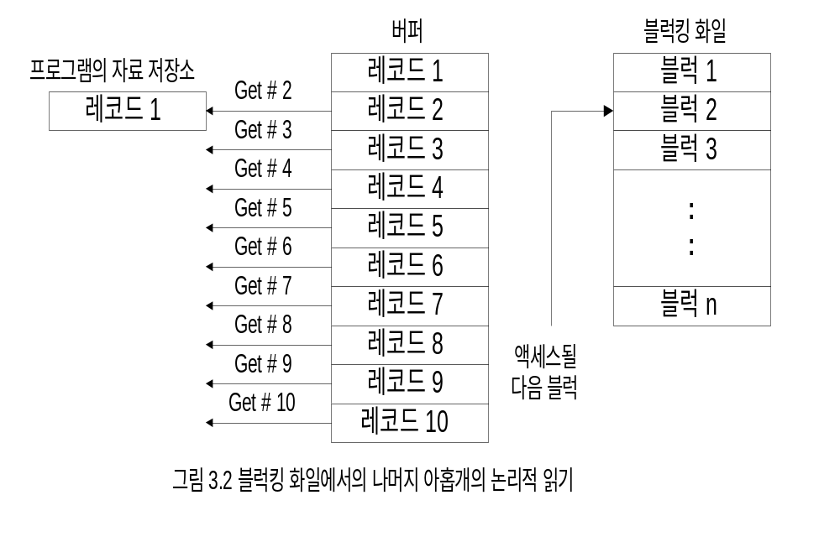
버퍼링 입력 예제 (계속)
3) 나머지 9개의 입력 명령은 주기억장치 버퍼를 논리적으로 읽음으로써 처리한다.

Slide 29
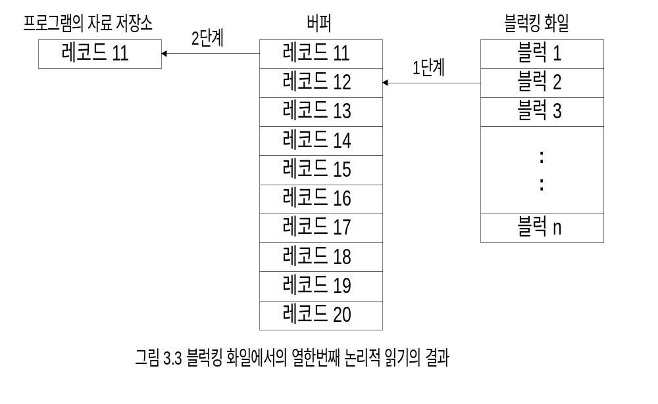
버퍼링 입력 예제 (계속)
4) 11번째 입력시 버퍼를 논리적으로 접근하여 버퍼가 해당 레코드가 없음을(버퍼가 비어있음을) 확인한다. 파일로부터 다음 블록을 버퍼로 가져온후 11번째 레코드를 프로그램에 입력한다.

Slide 30
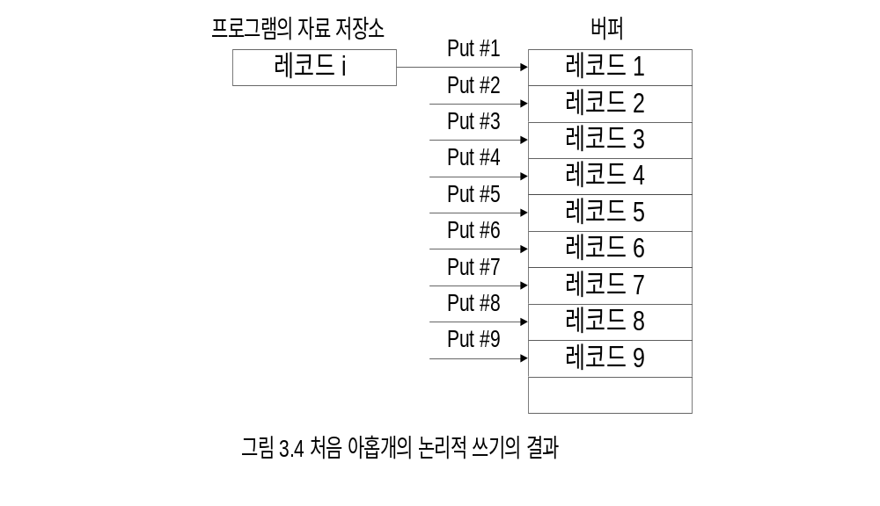
버퍼링 출력 예제 (블럭킹 인수가 10이라고 가정)
1) 프로그램의 처음 9개의 출력 명령은 주기억장치 버퍼에 논리적 쓰기를 이용해 처리한다.

Slide 31
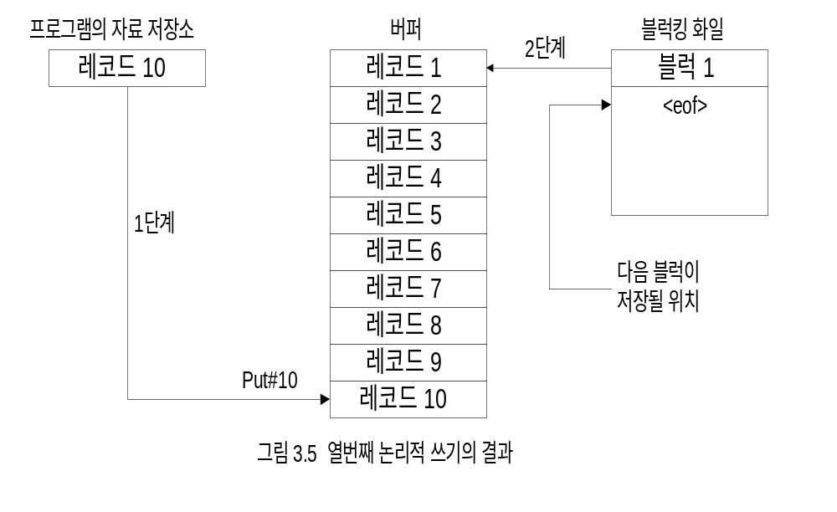
버퍼링 출력 예제 (계속)
2) 10번째 출력 명령은 10개의 논리적 레코드로 구성된 블록을 물리적으로 보조 기억장치에 출력한다.

Slide 32
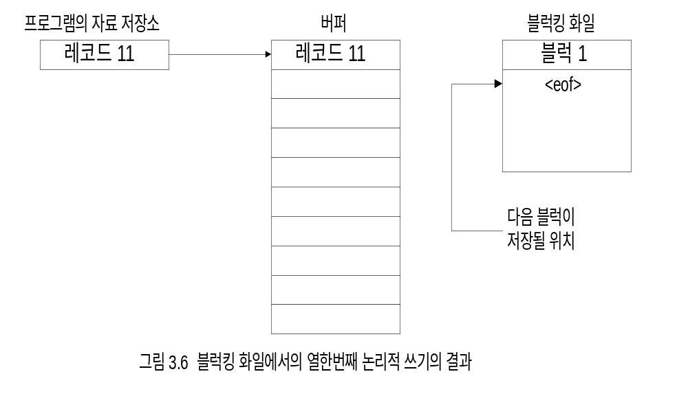
버퍼링 출력 예제 (계속)
3) 11번째 출력 명령은 새로운 버퍼에 논리적 쓰기를 이용해서 위와 동일한 방법으로 처리한다.

Slide 33
버퍼링 예제 (입출력시간 비교)
[예제 3.1] 단일 버퍼링
-----------------------------------------------------------------------------------------
화일 A - 100 바이트 길이의 레코드 2,000개를 블록킹하지 않고 유지
화일 B - 같은 내용을 블럭킹 인수가 25로 블록킹 사용하여 유지
2,000 레코드
화일 A의 블럭수 = ------------------- = 2,000 블럭
1 레코드/블럭
2,000 레코드
화일 B의 블럭수 = ------------------- = 80블럭
25 레코드/블럭
가정 :
. 100바이트 레코드를 주기억장치로 전송하는 시간 : 0.008 ms
. 보조기억장치 한 번 접근시 생기는 오버헤드 : 50ms
(기억장치 종류에 따라 서로 다른 오버헤드 가짐)
화일 A의 모든 블럭을 액세스하는데 걸리는 시간 :
50.008 ms/블럭 X 2,000블럭 = 100016 ms = 100.016 초 = 1.667 분
화일 B의 모든 블럭을 액세스하는데 걸리는 시간 :
50.2 ms/블럭 X 80블럭 = 4016 ms = 4.016 초 = 0.67 분

Slide 34
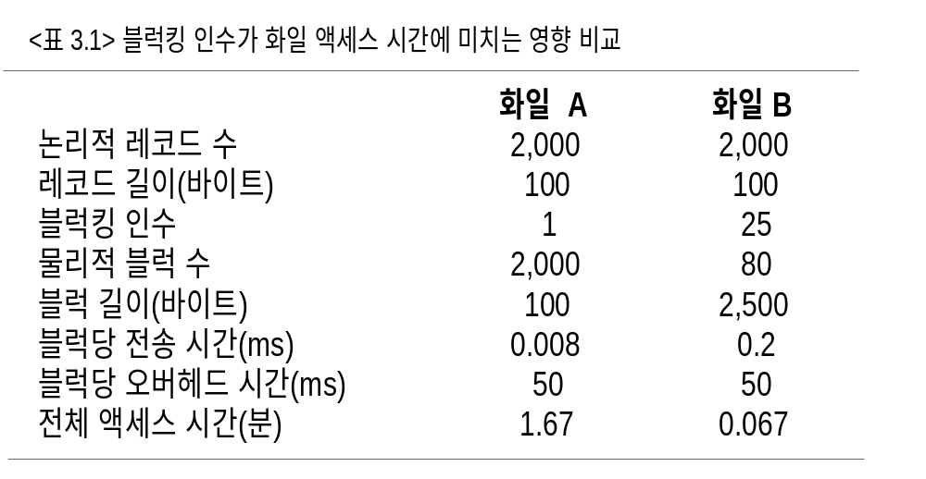
버퍼링 예제 (입출력시간 비교)
평가 :
. 블럭당 액세스 시간은 화일 B가 50.2 ms로 화일 A의 50.008 ms보다 길지만 화일 B가 더 적은 블럭을 가지므로 화일 전체 액세스 시간은 더 적게 걸린다.
. 블록킹은 물리적 액세스를 줄임
-> 보조 기억 장치 접근 오버헤드를 줄여 프로그램 처리 시간을 현저히 줄일 수 있음

Slide 35
버퍼링 구현
COBOL에서의 구현
FD문에서 BLOCK CONTAINS절
예 : BLOCK CONTAINS 10 RECORDS
BLOCK CONTAINS 80 CHARACTERS
C에서 블록킹 구현 방법
. C에서는 블러킹할 수 있는 루틴 혹은 함수 지원 안함
. C에서 블럭킹은 블럭을 배열에 저장함으로써 구현(시뮬레이션)
. C에서 파일 입력시 n개의 논리적 레코드 (n는 블럭킹 인수) 집합 (즉, 블록)을 배열에 읽어 들인다.
. 프로그램은 이 배열에서 n개의 구성요소를 논리적으로 한 번에 하나씩 액세스한다.
. 출력 명령도 유사한 방법으로 구현 가능하다.

Slide 36
버퍼링 구현
블럭킹과 버퍼링에 대한 C에서의 알고리즘
.
파일 생성 알고리즘
Create_File(void)
{
counter = 0; /* 버퍼의 구성 요소 수를 초기화 */
}
. 파일 출력 알고리즘
Write_To_File(void)
{
Counter ++;
buffer[counter] = a_component
if (counter == BLOCK_SIZE){
Output_buffer_to_file(); 배열이 가득차면 비로소 화일에 기록
counter = 0; }
}

Slide 37
버퍼링 구현
. 파일 폐쇄 알고리즘
Close_File(void)
{
if (counter > 0){
while(!(counter == BLOCK_SIZE)){
counter++;
buffer[counter] = very_high_value(); 빈 버퍼를 특수 값으로 채우고 출력
};
Output_buffer_to_file();
}
}
. 파일 개방 알고리즘
Open_File(void)
{
if ((c = getchar()) != EOF){
Input_first_block_from_file_into_buffer();
counter = 1;
}
else
counter = BLOCK_SIZE + 1;
}

Slide 38
버퍼링 구현
. 파일 입력 알고리즘
Read_From_File(void)
{
if (counter > BLOCK_SIZE) 현재 버퍼가 비어있음
if ((c = getchar()) != EOF){
Input_next_block_from_file_into_buffer();
counter = 1;
}
else {
a_component = buffer[counter];
counter++;
if (buffer[counter] == very_high_value); 읽은 값 특수 값이면
counter = BLOCK_SIZE + 1; 버퍼가 비워진 것처럼 함. 다음에 read를 만나면 EOF를 만나게 됨
}
}
. 파일 끝 판단 알고리즘
End_Of_File(void)
{
if ((c = getchar()) == EOF && counter > BLOCK_SIZE)
return(0);
return(1);
}

Slide 39
이중 버퍼링
이중 버퍼링 원리
. 입출력 채널의 입출력 명령과 CPU의 처리 명령이 정확히 중첩될 때에만 이중 버퍼링이 가능
. 입력 화일의 경우 첫번째 블럭은 1번 버퍼에 입력한 후, CPU가 이에 대한 처리를 하는 동안에 입출력 채널이 두번째 블록을 2번 버퍼에 입력하는 방법을 말한다.

Slide 40
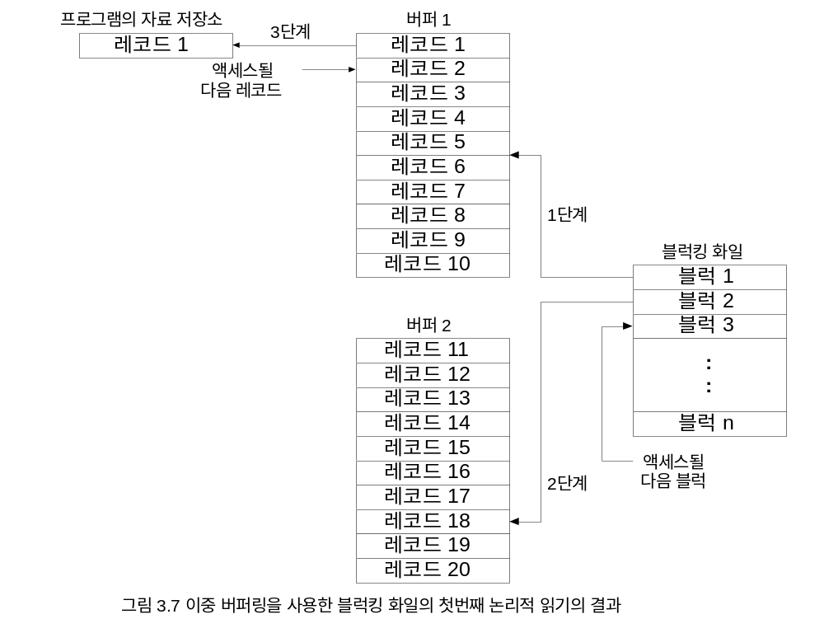
이중 버퍼링의 과정(입력)

Slide 41
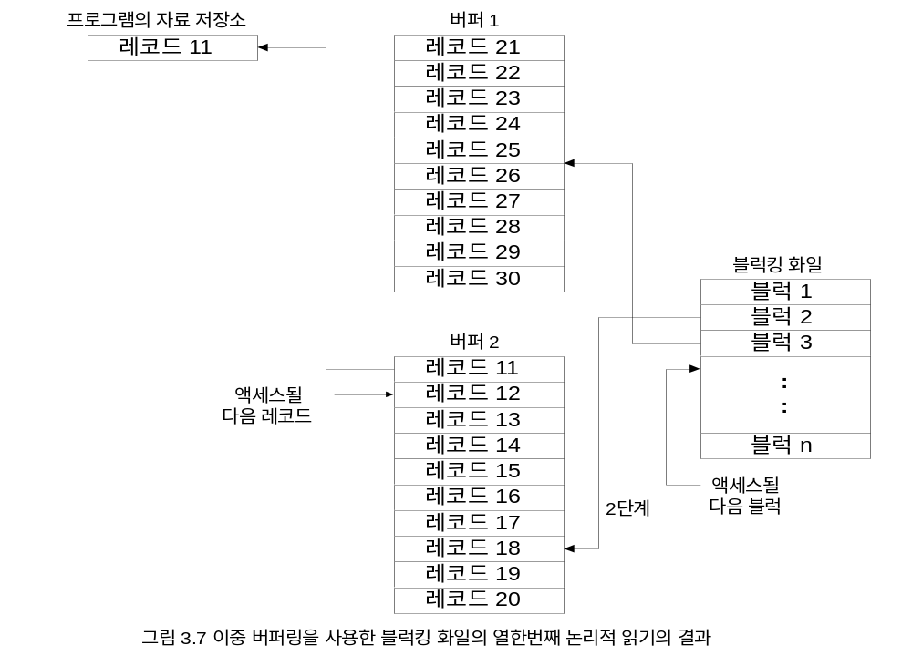
이중 버퍼링의 과정(계속)
. 정보가 이미 액세스되어서 버퍼에서 대기하고 있기 때문에 프로그램은 기다리지 않고도 정보를 액세스할 수 있다.

Slide 42
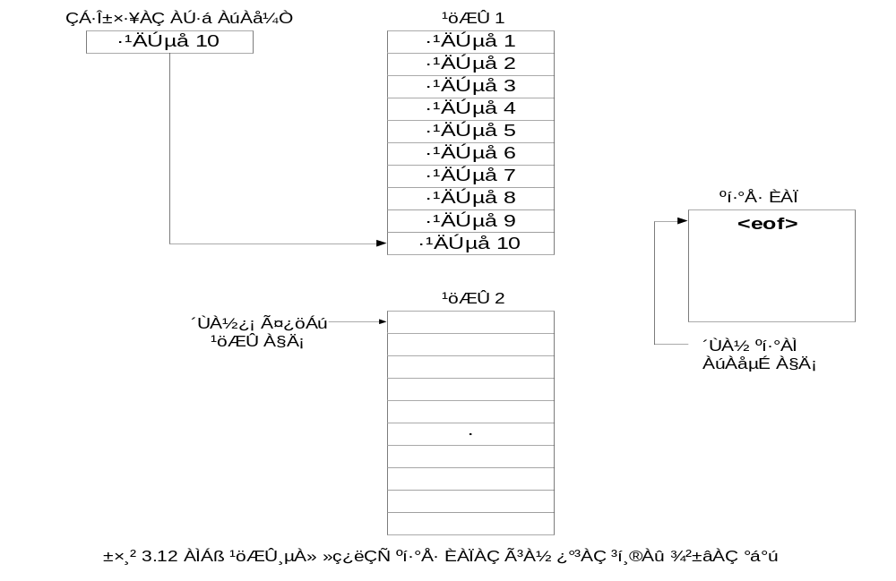
이중 버퍼링의 쓰기과정
이중 버퍼링에서 파일 쓰기 연산
. CPU가 논리적 쓰기를 한 버퍼에서 진행하는 동안, 입출력 채널이 이 미 차 있는 버퍼를 보조기억장치에 내 보낸다. . CPU는 버퍼가 비어지는 시간을 줄일 수 있다.

Slide 43
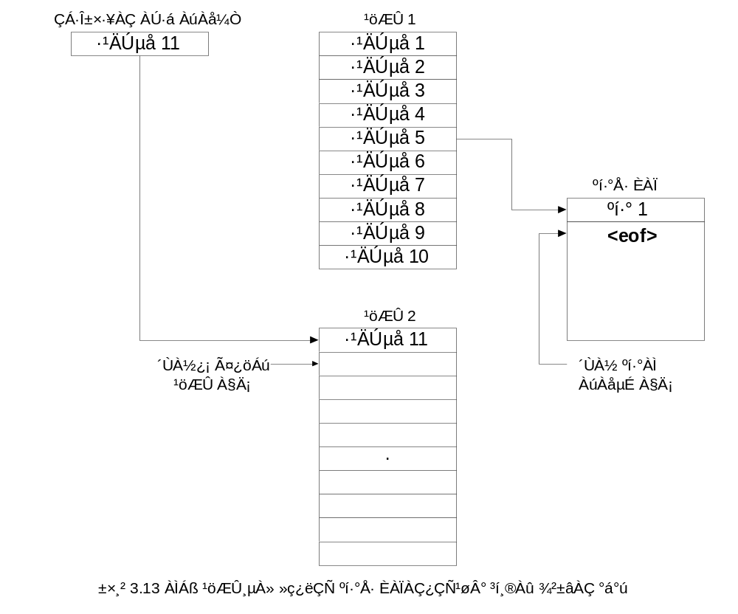
이중 버퍼링의 쓰기과정

Slide 44
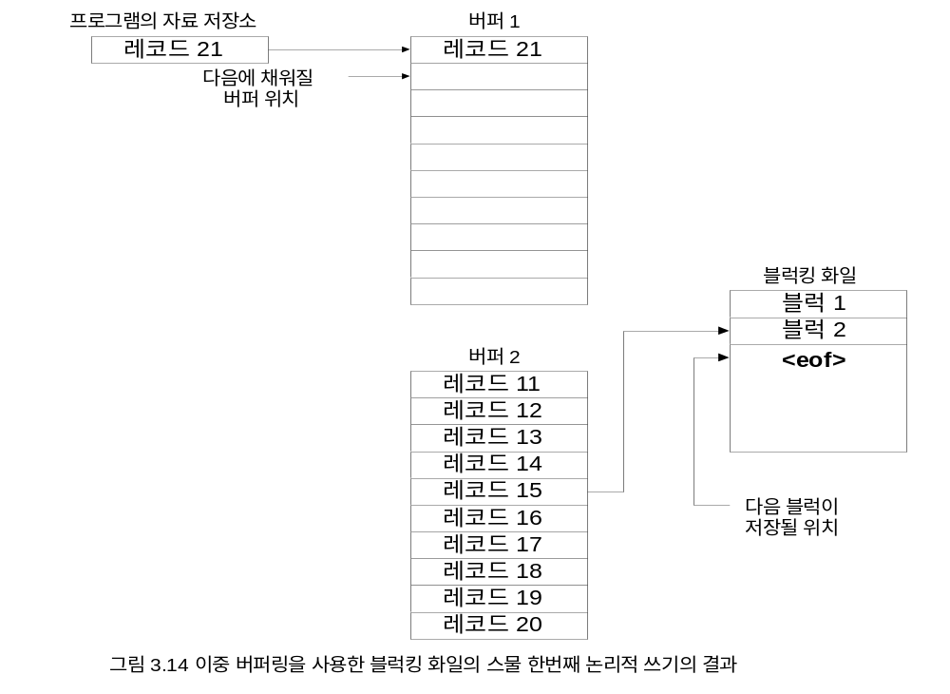
이중 버퍼링의 쓰기과정

Slide 45
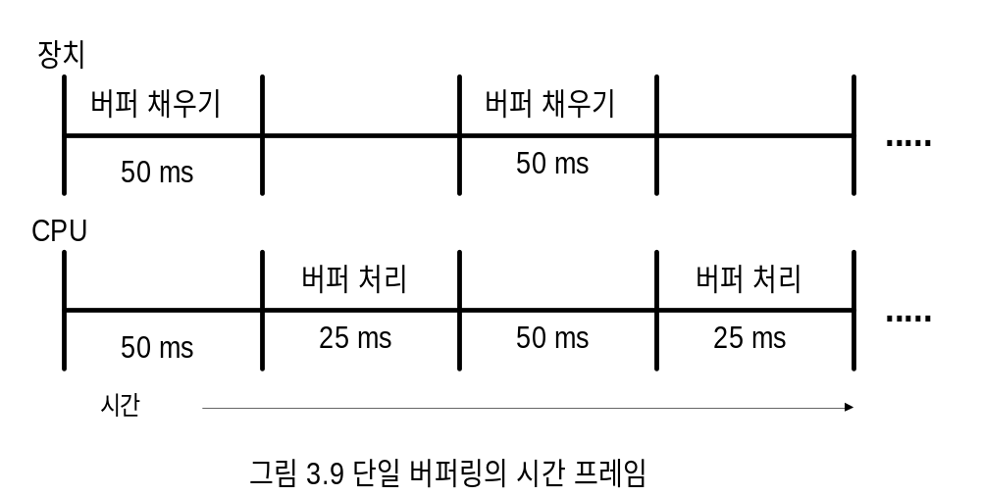
이중 버퍼링의 효율성
단일 버퍼링의 시간 프레임
. CPU 효율은 33%이다.
. 전체 화일 처리 시간 :
(50 + 25) ms/블럭 X n 블럭/화일 = 75 ms/블럭 X n블럭/화일
. 1,000개의 블럭을 갖은 화일을 처리하는데 걸리는 전체 시간 :
75 ms/블럭 X 1,000 블럭/화일 = 75,000 ms/화일 = 75 초/화일

Slide 46
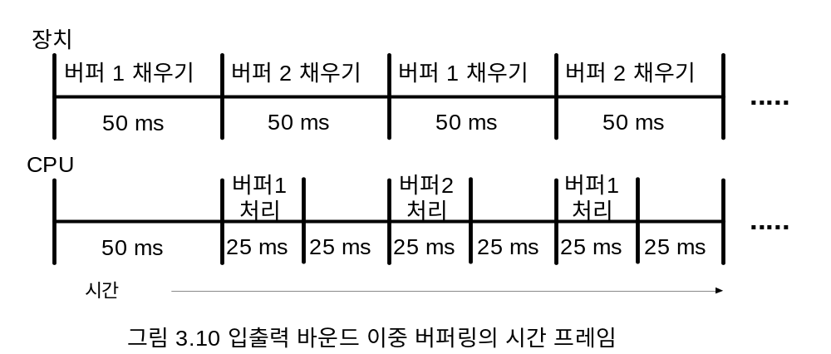
이중 버퍼링의 효율성
이중 버퍼링의 시간 프레임 (입출력 바운드 경우; 입출력 장치가 Bottlenek)
: 한 블록 입력 시간이 50ms, 한 블록 처리 시간이 25ms라고 가정
. CPU 효율이 50%이다.
. 화일을 처리하는 전체 시간 :
(입력시간/블럭 X 블럭수) + 마지막 블럭 처리 시간 = ( 50 ms/블럭 X n 블럭/화일 ) + 25 ms
-> 단일 버퍼링보다 거의 블럭당 25 ms가 절약
. 1,000개의 블럭을 갖는 화일을 처리하는 전체 시간 :
( 50 ms/블럭 X 1,000 블럭/화일 ) + 25 ms = 50,025 ms = 50.025 초
-> 파일 전체 처리하는 시간이 단일 버퍼링 경우의 66%

Slide 47
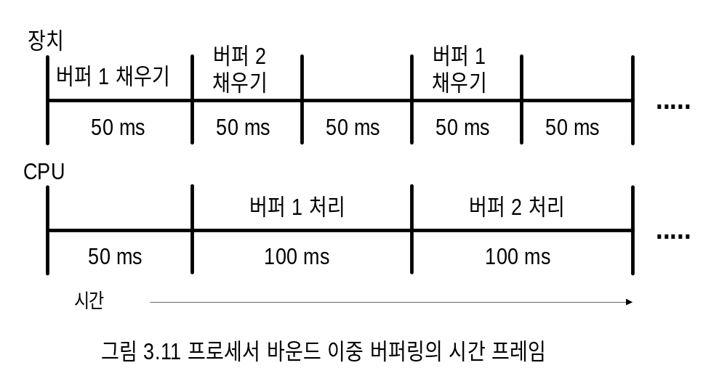
이중 버퍼링의 효율성
프로세스 바운드시 이중 버퍼링의 시간 프레임
: 한 블록 입력 시간이 50ms, 한 블록 처리 시간이 100ms라고 가정
. 프로세서 바운드의 CPU 효율은 100%이다.

Slide 48
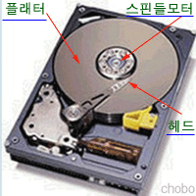
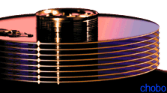
(1) 자기 디스크의 물리적 특성
디스크 팩(disk pack) : 그림 2.2 참조
  디스크 원반(platter)의 모음(보통 6~20개의 원반)
  원반 직경 : 10.5인치, 14인치(소형의 경우 1~3.5인치)
  면당 : 수천∼ 14,000개 이상의 트랙
  기록 표면(surface) : 양면 사용(맨 위/아래 면 제외)
    11개의 디스크는 20면
  회전 속도 : 3,600 ∼ 7,200 rpm (revolutions per minute)

Slide 49
(1) 자기 디스크의 물리적 특성
디스크 구동기(disk driver)
  제어기, 접근 암, 판독/기록 헤드, 팩 회전 장치
  고정식, 탈착식
디스크 제어기(controller)
  원하는 데이타가 어느 구동기, 어느 면, 어느 주소에 있는지 판독
  버퍼 관리
  오류 발견/수정
  판독/기록 관리

Slide 50
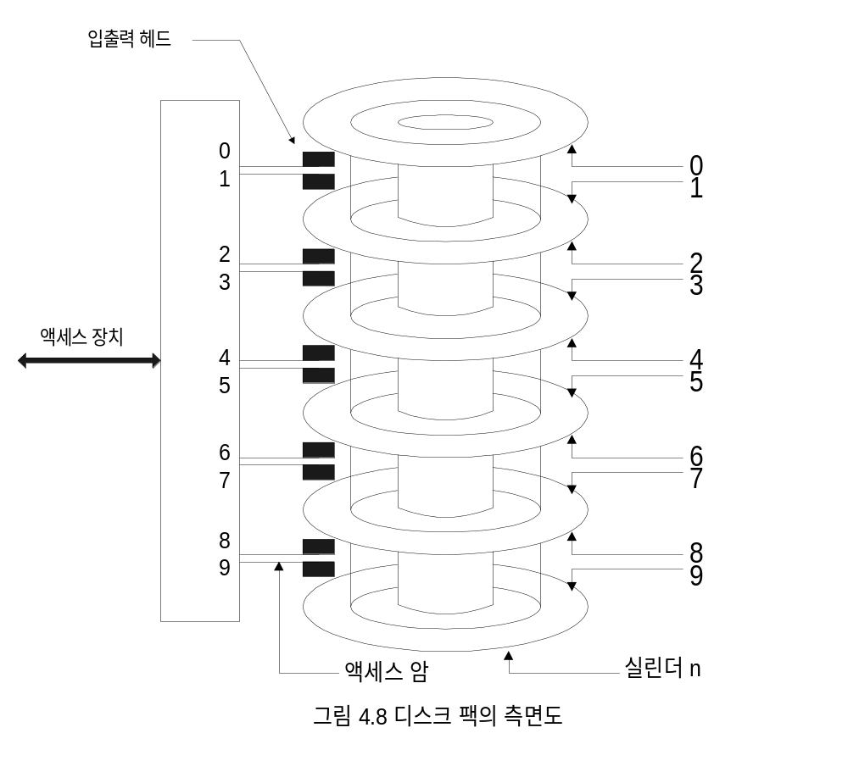
Hard Disk의 측면도

Slide 51
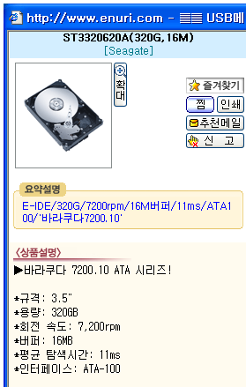
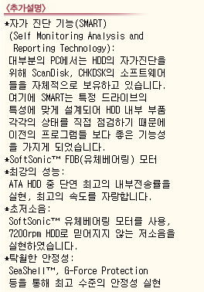
(1) 자기 디스크의 물리적 특성
<에누리 닷컴 검색 정보>

Slide 52
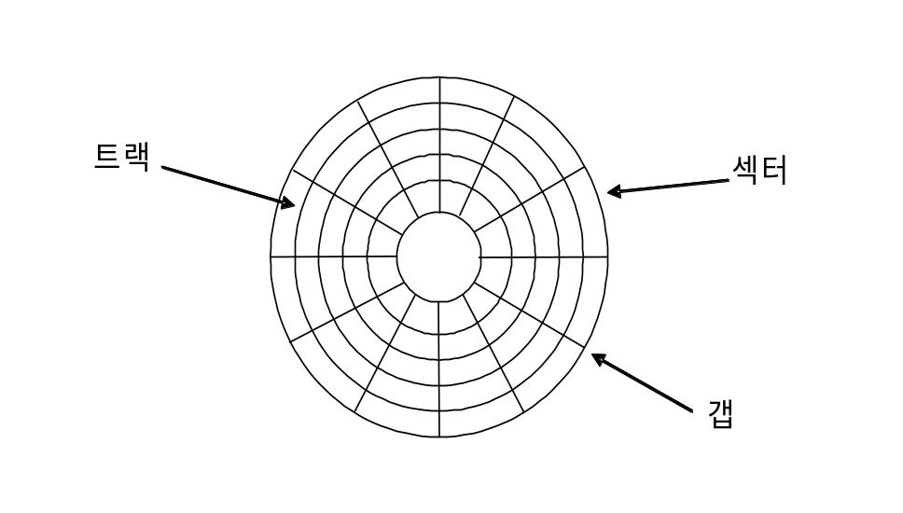
(2) 데이타 저장
디스크의 구성
  트랙: 자기화 되지 않은 갭(gap)으로 분리된 섹터(sector)들로 구성
    Gap의 목적 : CPU 연산 시간의 확보
  섹터: 기록과 판독 작업의 최소 단위
  실린더 : 지름이 같은 트랙의 전체
블록(block)
  디스크와 메인 메모리 사이의 전송되는 데이타의 논리적 단위
  블록은 하나 이상의 섹터에 저장

Slide 53
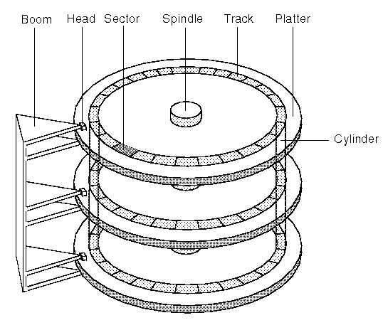
CHS(Cylinder-Head-Sector)방식
3개의 platter(6개의 헤드)로 구성된 예
섹터는데이터의 최소저장단위(512바이트)
주소(21,3,20)은 21th Cyl, 3th Head, 20th sector

Slide 54
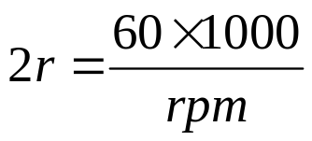
(3) 유동 헤드 디스크 접근
유동 헤드 디스크(movable-head disk)
  헤드가 원하는 트랙에 위치하도록 액세스 암을 이동
  데이타 전송 연산 시간 =
    탐구 시간(seek time, 암을 해당 실린더에 이동) ≡ 5~6 ms
    + 헤드 활동 시간(head activation time, 트랙 선택) ≡ 0 ms
    + 회전 지연 시간(rotational latency, 레코드 선택) ≡ 8.3 ms(3600 rpm)
    + 전송 시간(transfer time ∽ data volume and rpm)
1회전하는 데 걸리는 시간 :
회전지연 시간 (1/2회전)
3,600 rpm : r=8.33 ms
5,400 rpm : r=5.56 ms
7,200 rpm : r=4.16 ms

Slide 55
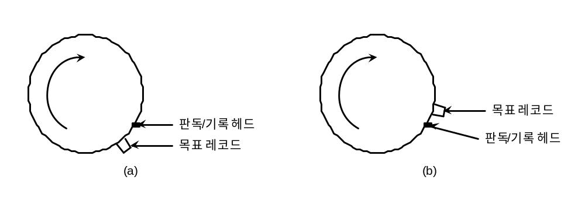
▶ 회전 지연 시간
  회전지연시간 : 8.3 ms, 4.16 ms
  전송시간 : 동일 면 보다는 동일 실린더가 효율적

Slide 56
(4) 고정 헤드 디스크 접근
고정 헤드 디스크(fixed-head disk)
  각 트랙마다 하나의 헤드
  seek time = 0
  데이타 전송 연산 시간 =
    헤드 활동 시간(head activation time, 트랙 선택) ≡ 0 ms
    + 회전 지연 시간(rotational latency, 레코드 선택) ≡ 4.2 ms(7200 rpm)
    + 전송 시간(transfer time ∽ data volume and rpm)
장애간 평균 시간(MTBF : mean time between failure)
  접근 장애 후 다음 접근 장애까지의 시간
  고정 헤드 디스크가 유동 헤드 디스크의 10배 이상

Slide 57
(5) 윈체스터 디스크
윈체스터 디스크(Winchester disk)
  기록면, 접근 장치, R/W 헤드가 함께 봉인
  기록밀도가 높음 - 헤드가 디스크에 근접
  보편적인 하드디스크는 윈체스터 디스크임
  예: Segate사의 대용량 디스크
    직경: 3.5인치, 회전속도: 10,000 rpm, 탐구시간: 5.2 ms,
    데이타 전송률: 40Mbyte/sec, 용량: 73.4 기가바이트

Slide 58
❖ 새로운 저장 장치
1. 광 디스크(CD ROM)
  (1) 저장 원리
    레이저에 의한 구멍(pit) 또는 버블(bubble)의 형태로 정보를 저장
  (2) 물리적 특성
    중심에서 바깥까지 약 3마일의 단일 나선형 트랙으로 구성
    위치에 관계없이 저장 밀도 일정
    안에서 밖으로 순차 판독
    균일 선형 속도(CLV - Constant Linear Velocity) 방식
      모든 섹터를 동일 시간 내에 판독
    회전 속도가 위치에 따라 다름
      디스크에 비하여 Seek Time이 길다
    레이저빔을 이용, 가열하여 표면의 반사특성 바꿈(굽는다는 표현)
      판독은 레이저를 투사하여 반사량의 변화로 감지

Slide 59
  (3) 섹터
    2,352자 저장
    초당 75개의 섹터 판독
    주소 표현 방식
      시작부터 해당 섹터까지의 시간 <분:초:섹터번호>
  (4) CD-ROM의 장단점
    ▶ 장점
      대용량
      대량 생산 가능
      보존성이 좋음
    ▶ 단점
      자기 디스크보다 탐구 시간이 길다(회전 속도 가변)
      무작위 접근이 신속하지 못함
      판독 전용

Slide 60
2. RAID
SATA, SSD의 한계 돌파해 보자!!!
캘리포니아 버클리 대학의 데이비드 패터슨 교수 등에 의해서 1988년 발표된 논문에서 처음 사용
저렴한 가격으로 대용량을 얻을 수 있음
장애가 발생해도 저장된 데이터를 복구할 수 있어서 안전한 데이터 백업과 저장이 가능함.
많은 수의 저가 소형 디스크를 이용함.
    대용량 데이타 저장
많은 수의 디스크를 병렬로 작동
    데이타 판독, 기록 속도 개선
다중다중 디스크에 정보를 중복 저장
    신뢰성 증가

Slide 61
(1) 중복을 통한 신뢰성의 개선
디스크의 장애율
  단일 디스크 : 100,000시간(11.4년)
  100개의 디스크 배열 : 100,000/100 = 1000시간(41.66일)
디스크의 중복
  신뢰성 문제 해결
  미러링, 쉐도잉
    미러링된 디스크 시스템의 데이타 손실간 평균시간
    위 식은 두 디스크가 독립적이라고 가정한 것임. 두 디스크 동시 장애 요인이 되는 자연재해 요소가 있음
    대개 평균 55년에서 110년 정도의 데이타 손실간 평균 시간을 갖는 미러링 디스크 시스템 사용
단일 디스크의 장애간 평균시간: 100,000시간
수리간 평균시간: 10시간
100000²/(2*10) = 5*10⁸ = 57,000년

Slide 62
(2) 병렬성을 통한 성능의 개선
스트라이핑(striping)
  비트 레벨 스트라이핑
    각 바이트의 비트를 다중 디스크 상에 분할
    8개의 디스크로 구성된 어레이
      각 바이트의 비트 i를 디스크 i에 기록
      8배의 섹터 크기, 8배의 접근 속도를 갖는 단일 시스템
      8배의 데이타 처리
    8의 배수, 8로 나누어지는 수의 디스크로 일반화
      4개 디스크로 된 어레이
        비트 i와 비트 4+i를 디스크 i에 기록
  블록 레벨 스트라이핑
    한 화일의 블록들이 다중 디스크 상에 스트리핑
    n 디스크 어레이
      한 화일의 블록 i가 디스크 (i mod n)+1에 저장
디스크 시스템의 병렬도
  다수의 소형 접근에 대한 부하를 조절하여 처리율 증가
  대량 접근을 병렬화 하여 대량 접근의 응답시간 감소

Slide 63
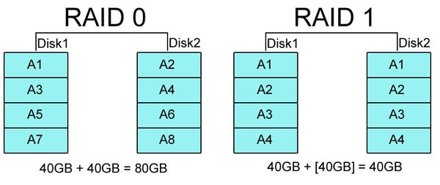
(3) RAID (Redundant Array of Independent Disk)
미러링 + 스트라이핑 + Parity
(a) RAID 0 : 비중복 스트라이핑(신뢰성에 문제)
C
C
C
C
(b) RAID 1 : 미러 디스크(고비용)
PC에서 CMOS설정만으로 RAID 0, 1 구성이 가능함

Slide 64
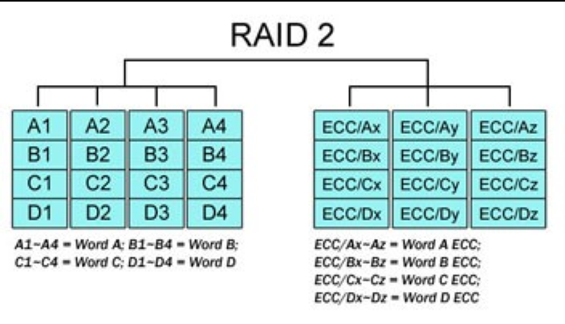
(3) RAID (Redundant Array of Independent Disk)
P
P
P
(c) RAID 2 : 메모리 스타일 오류 수정 코드(Error-Correcting Code;ECC)
(Parity,해밍코드(어느 디스크에 고장이 났는지 식별) 사용, 추가 정보가 너무 많이 듬)

Slide 65
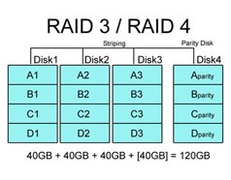
(3) RAID (Redundant Array of Independent Disk)
P
P
(d) RAID 3 : 바이트-인터리브된 패리티(하나의 디스크만 사용)
(e) RAID 4 : 블록 인터리브된 패리티
RAID 2/ 3/ 4는 성능 향상을 위해 RAID 0으로 구성하고, 여기에 데이터 복구를 위한 별도의 디스크가 추가된 형태임
RAID 2는 bit 단위, RAID 3은 byte 단위, RAID 4는 block 단위로 데이터를 저장
RAID 2는 데이터 복구를 위한 헤밍코드를, RAID 3/ 4는 패리티 코드를 이용
RAID 0이나 RAID 1에서 부족했던 점들이 개선되었지만, 뒤를 이어 개선된 RAID 방식이 등장함에 따라 현재는 사장된 방식

Slide 66
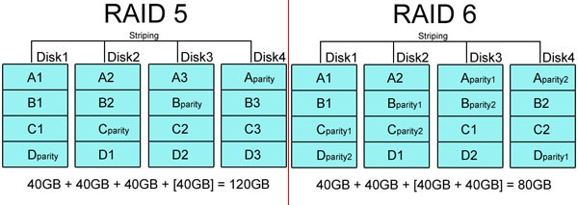
(3) RAID (Redundant Array of Independent Disk)
P
P
P
P
P
P
P
P
P
P
P
P
P
P
P
(f) RAID 5 : 블록 인터리브된 분산 패리티
(g) RAID 6 : P+Q 중복(2개의 패리티디스크사용, 회복성)
패리티 디스크를 분산시키므로써 병목현상을 제거하여 성능향상
RAID 5는 하나의 패리티 정보를 저장하므로 두 개의 디스크에 문제 발생 시 복구불가
RAID 6는 패리티 정보를 두 개의 디스크에 저장하므로 두 개의 디스크 고장까지 대응할 수 있지만, 이를 위해 복잡한 연산이 필요하므로 쓰기 작업 구현이 복잡해서 일반적으로 잘 사용되지 않음
RAID 5는 최소 세 개, RAID 6 구성에는 네 개의 디스크가 필요함.

Slide 67
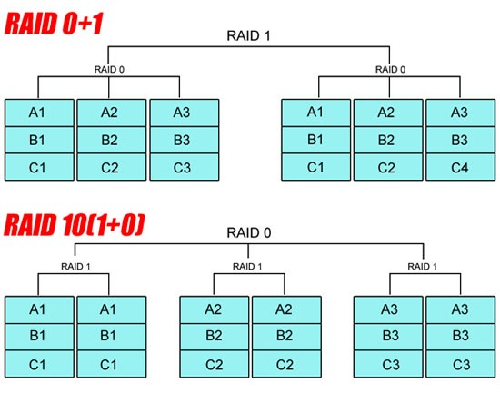
(3) RAID의 응용
기본 RAID의 응용, 01/ 10/

Slide 68
(4) 올바른 RAID레벨의 선택
RAID 레벨 0
  데이타 손실이 중요하지 않은 고성능 응용에서 사용
RAID 레벨 1
  디스크 고장시 데이타 재구성이 용이
  최고의 기록 성능 – 데이타베이스의 로그화일 저장
  높은 오버헤드로 인해 레벨 3, 5 선호
RAID 레벨 2, 4
  레벨 3, 5에 포함
RAID 레벨 3, 5
  레벨 3: 고도의 데이타 전달이 필요할 때
  레벨 5: 대부분의 데이타베이스 시스템에서와 같이 임의 판독이 중요할 때
RAID 레벨 6
  레벨 5보다 좋은 신뢰성
  현재의 RAID구현에서는 아직 지원되지 않음

